Slide 1




CHÀO MỪNG QUÝ THẦY CÔ VỀ DỰ GIỜ TIẾT ÂM NHẠC LỚP 7
Giáo viên dạy: Nguyễn Thị Vân Anh
Lớp dạy: 7B
Giáo

Slide 2

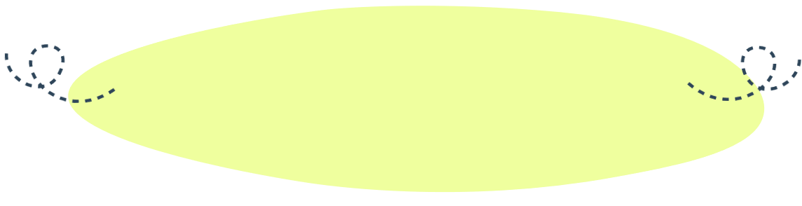



KHỞI ĐỘNG
Hát kết hợp vận động bài hát “Vì cuộc sống tươi đẹp"

Slide 3
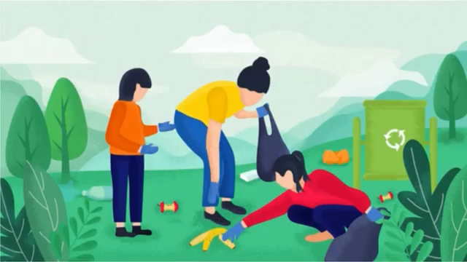

Slide 4
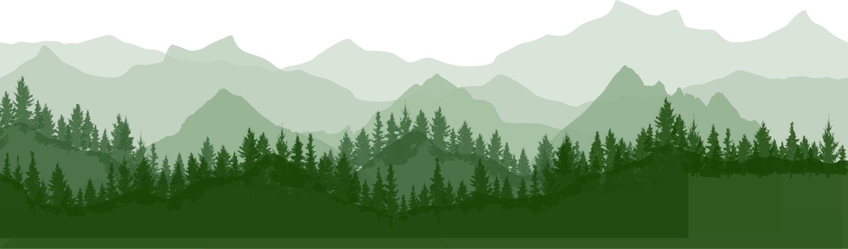
Tiết 14:
Thường thức âm nhạc:
Nhạc sĩ Hoàng Việt và ca khúc Nhạc rừng
Ôn tập: Bài hát Vì cuộc sống tươi đẹp

Slide 5


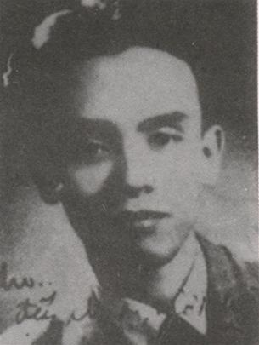
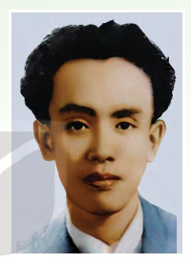

NHẠC SĨ HOÀNG VIỆT

Slide 6
I.THƯỜNG THỨC ÂM NHẠC:
1.Tìm hiểu về nhạc sĩ Hoàng Việt
THẢO LUẬN NHÓM
Nêu những hiểu biết về nhạc sĩ Hoàng Việt:
+ Nhóm 1: Tên khai sinh; Năm sinh – năm mất; Quê quán
+ Nhóm 2: Các ca khúc nổi tiếng.
+ Nhóm 3: Giải thưởng.

Slide 7
a) Tác giả: Nhạc sĩ Hoàng Việt
Tên khai sinh: Lê Chí Trực
Sinh năm 1928 – mất năm 1967.
Quê quán: Tiền Giang
Hoàng Việt là một trong những nhạc sĩ tài năng và tiêu biểu của nền âm nhạc hiện đại Việt Nam.

Slide 8

b) Tác phẩm
Bản giao hưởng Quê hương.
Là bản giao hưởng nhiều chương đầu tiên của Việt Nam được biểu diễn vào năm 1965 tại Nhà hát Lớn Hà Nội.
Ông còn sáng tác nhiều ca khúc nổi tiếng như: Lên ngàn, Lá xanh, Nhạc rừng, Quê mẹ, Tình ca, Mùa lúa chín,...

Slide 9

c) Giải thưởng
Năm 1996, nhạc sĩ Hoàng Việt đã được Nhà nước truy tặng Giải thưởng Hồ Chí Minh về Văn học – Nghệ thuật.

Slide 10


2. Nghe và cảm nhận ca khúc Nhạc rừng
Nghe bài hát và trả lời câu hỏi
Giai điệu bài hát như thế nào?
Nội dung của bài hát là gì?

Slide 11
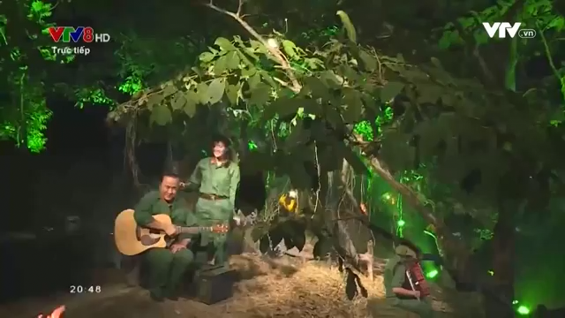
2. Nghe và cảm nhận ca khúc Nhạc rừng

Slide 12
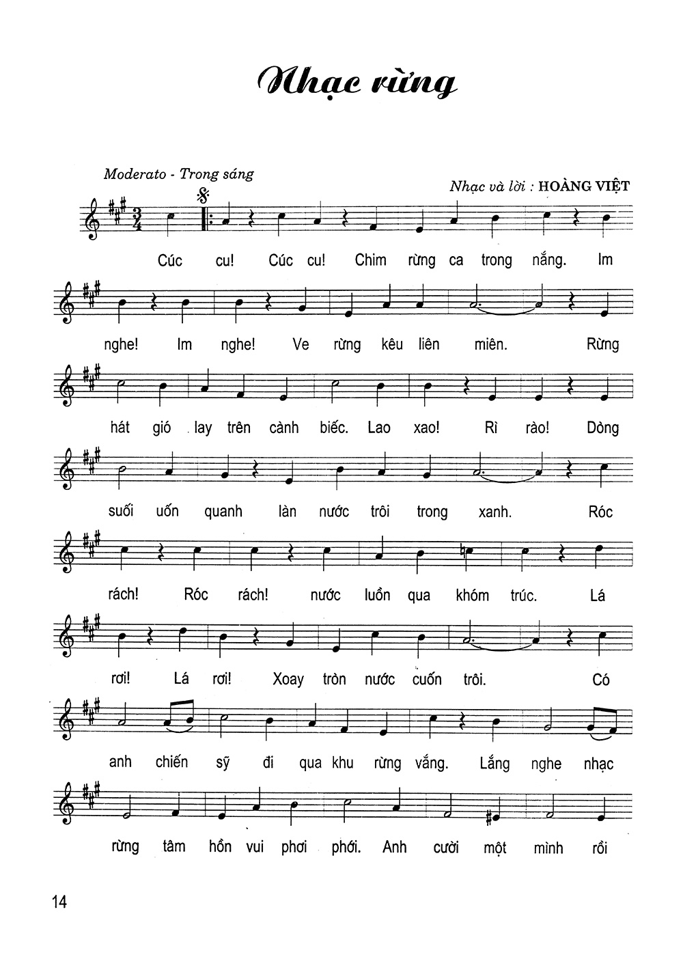
Tác giả: nhạc sĩ Hoàng Việt
Năm sáng tác: 1953.
Giai điệu bài hát: nhịp nhàng, trong sáng, viết ở nhịp 3/4, lời ca giàu hình ảnh và nhạc điệu.
Nội dung bài hát: ca khúc như khắc hoạ một bức tranh sinh động về thiên nhiên miền Đông Nam Bộ và hình ảnh người chiến sĩ lạc quan yêu đời.

Slide 13

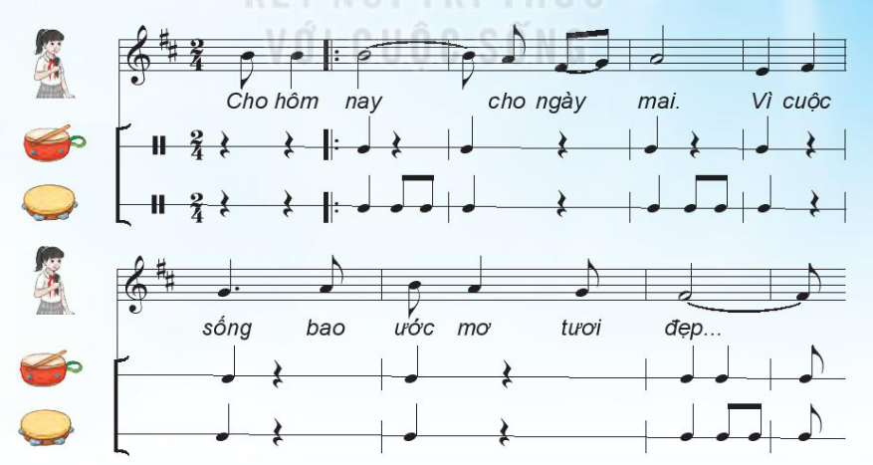

II.ÔN BÀI HÁT: VÌ CUỘC SỐNG TƯƠI ĐẸP
Hát kết hợp gõ đệm Vì cuộc sống tươi đẹp.

Slide 14


Slide 15






Biểu diễn bài hát Vì cuộc sống tươi đẹp theo nhóm
Nhóm 3:
Gõ đệm bằng tem-bơ-rin
Nhóm 1:
Hát bài hát “Vì cuộc sống tươi đẹp”
Nhóm 2:
Gõ đệm bằng trống nhỏ

Slide 16


Slide 17


VẬN DỤNG
Thể hiện bài hát Vì cuộc sống tươi đẹp trong các hoạt động tuyên truyền bào vệ môi trường, trong các sinh hoạt văn nghệ ở cộng đồng
Chia sẻ hiểu biết của mình về nhạc sĩ Hoàng Việt và ca khúc Nhạc rừng với bạn bè và người thân

Slide 18

HƯỚNG DẪN VỀ NHÀ
Ôn luyện các nội dung đã học trong Chủ đề 2 để trình bày, biểu diễn vào phần Vận dụng – Sáng tạo
Giới thiệu tranh vẽ hoặc nhạc cụ gõ làm từ vật liệu tái chế để bảo vệ môi trường

